Slide 1
主讲人：半幺郎
计算机考研408 历年真题 分章节精讲
计算机网络篇
第3章 数据链路层

Slide 2
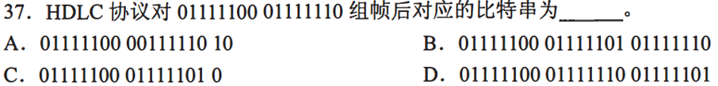
考点1 组帧
2013

Slide 3
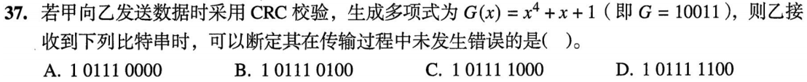
考点2 差错控制
2023
Notes:
D

Slide 4
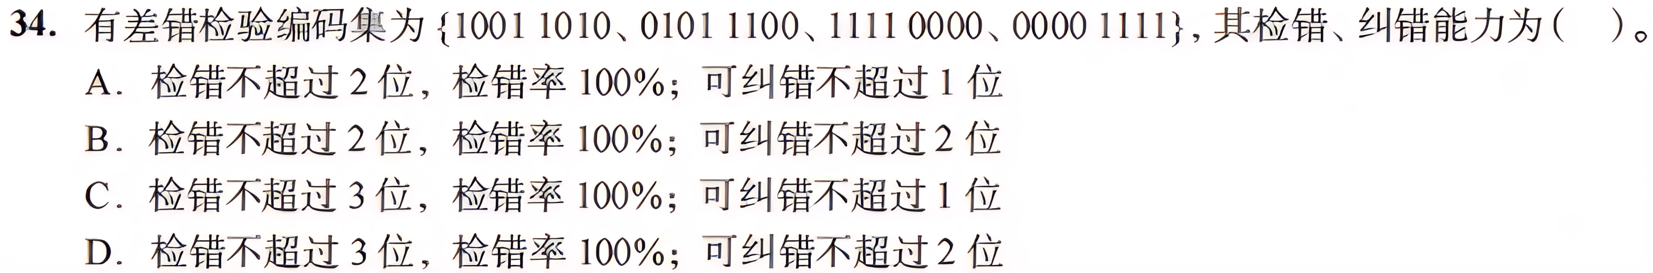
考点2 差错控制
2025
EDC 差错检测和纠正比特 error-detection and -correction bits
Notes:
C

Slide 5
考点3 停止-等待协议、后退N帧协议与选择重传协议
2019
$$W_{发}+W_{接}≤2^{3}$$
滑动窗口协议
停止等待协议 W发 = W接收 = 1
后退N帧协议 GBN W 大于1 W接收=1
选择重传 SR
Notes:
B

Slide 6
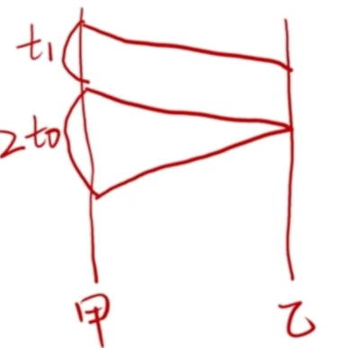

考点3 停止-等待协议、后退N帧协议与选择重传协议
2018
$$T=t_{1}+2t_{0}=\frac{x}{3kbps}+400ms$$
$$\frac{t_{1}}{T}=40\% x=800bit$$

Slide 7
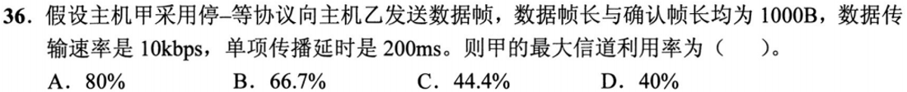
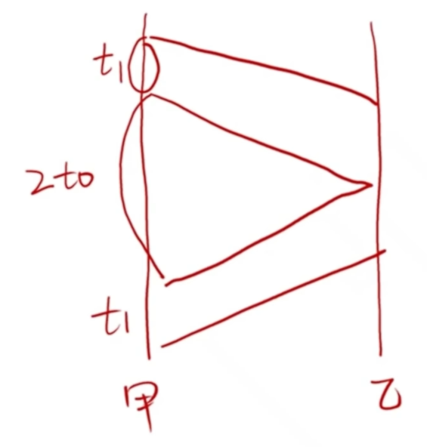
考点3 停止-等待协议、后退N帧协议与选择重传协议
2020
$$t_{1}=1000B÷10kbps=800ms$$
$$T=2t_{1}+2t_{0}=2s$$
$$\frac{t_{1}}{T}=40\%$$

Slide 8
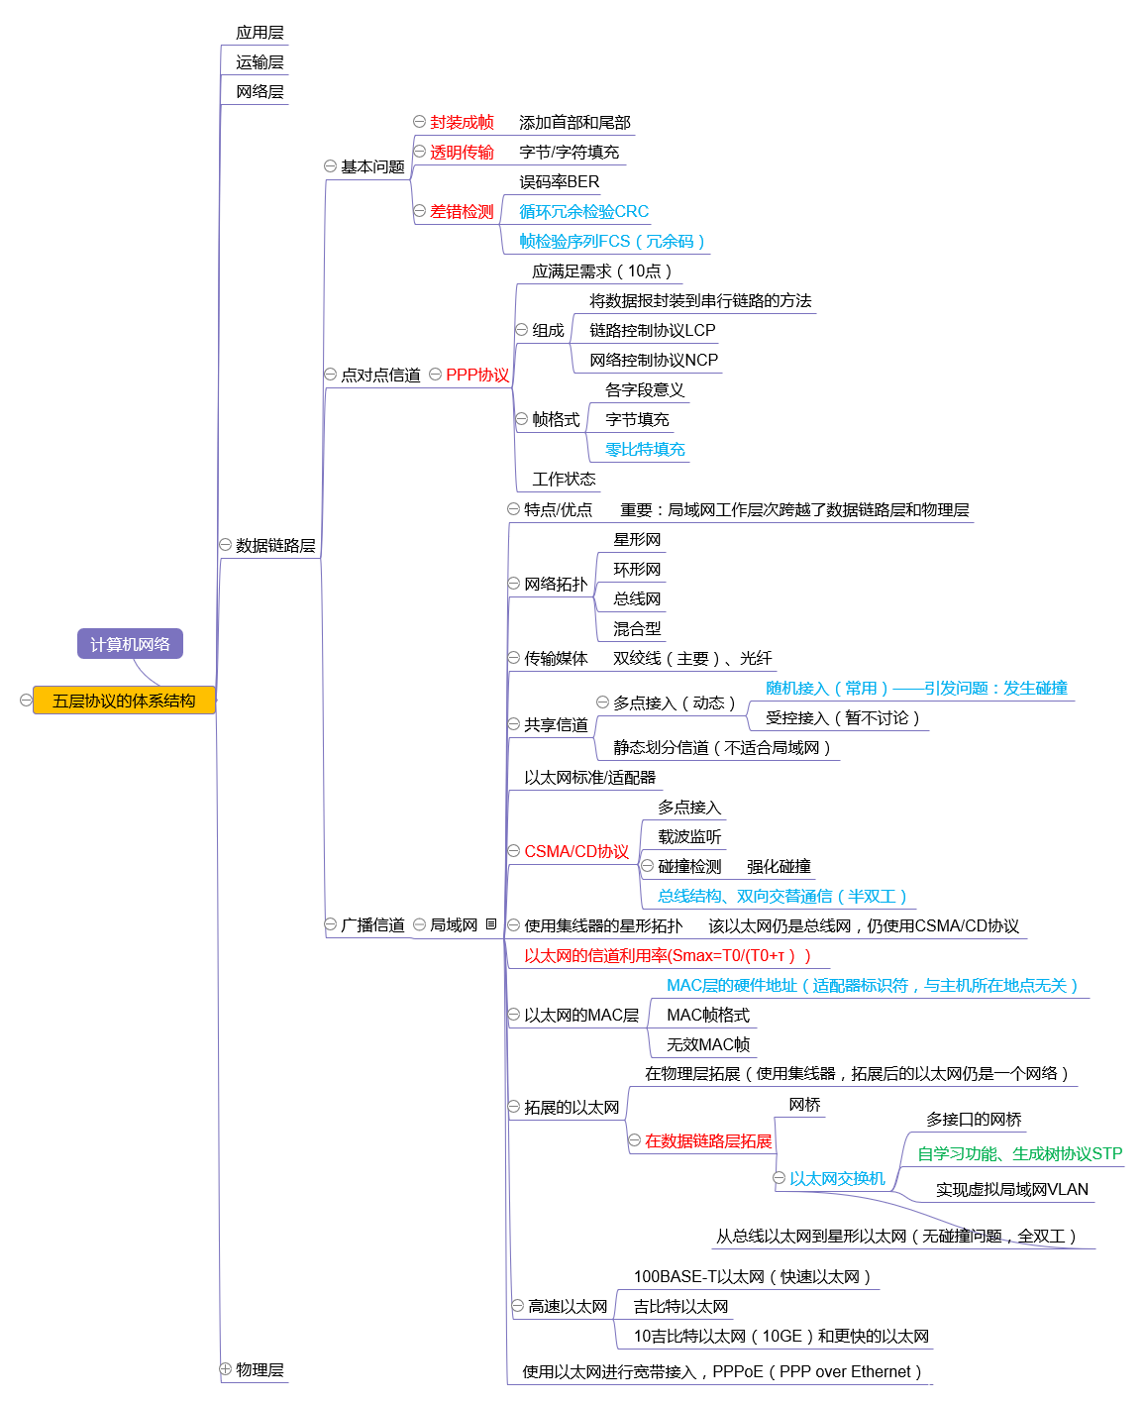

Slide 9
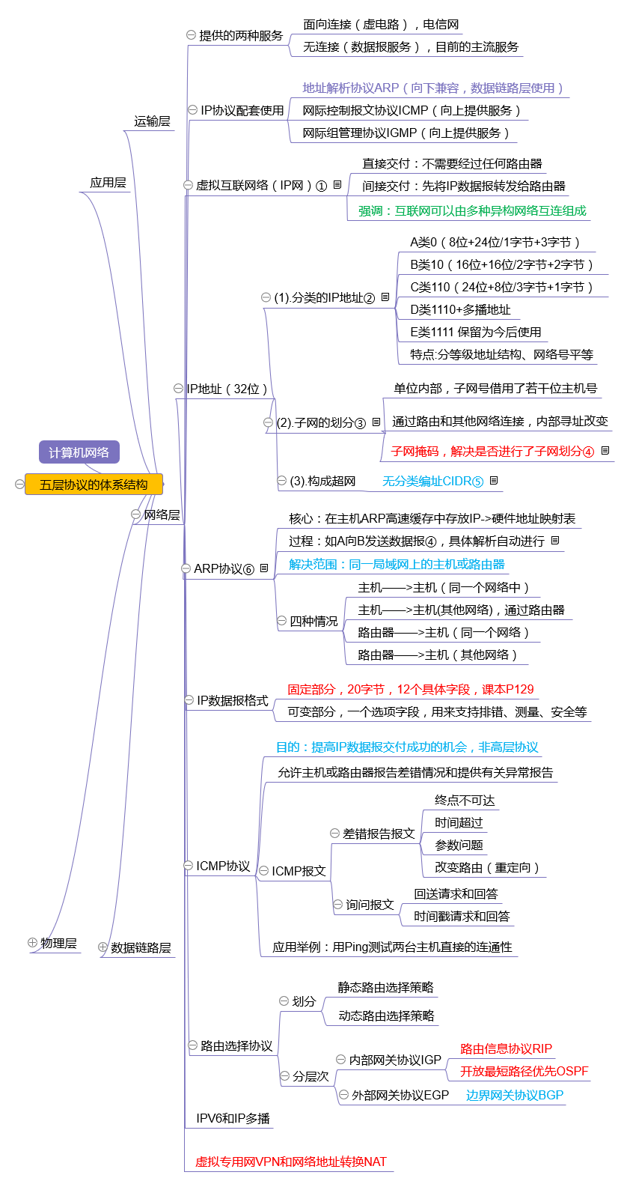

Slide 10
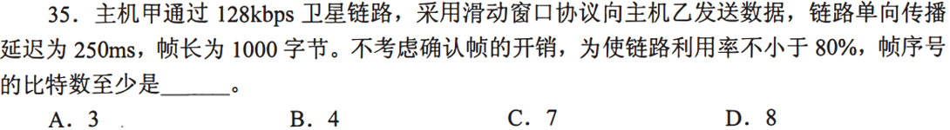
考点3 停止-等待协议、后退N帧协议与选择重传协议
2015

Slide 11
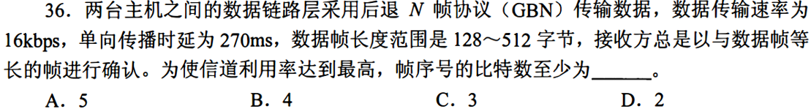
考点3 停止-等待协议、后退N帧协议与选择重传协议
2012

Slide 12
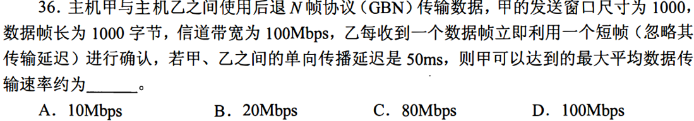
考点3 停止-等待协议、后退N帧协议与选择重传协议
2014

Slide 13
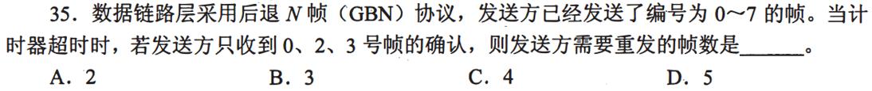
考点3 停止-等待协议、后退N帧协议与选择重传协议
2009

Slide 14
考点3 停止-等待协议、后退N帧协议与选择重传协议
2011

Slide 15
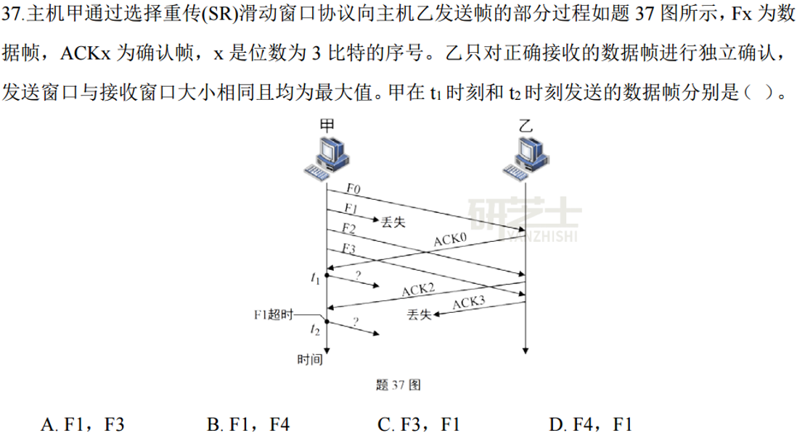
考点3 停止-等待协议、后退N帧协议与选择重传协议
2024

Slide 16
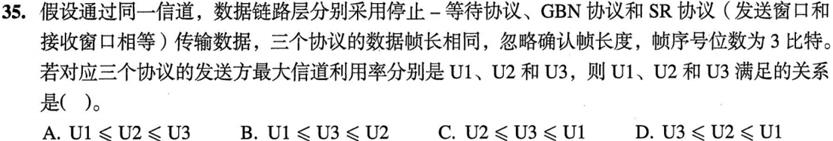
考点3 停止-等待协议、后退N帧协议与选择重传协议
2023

Slide 17
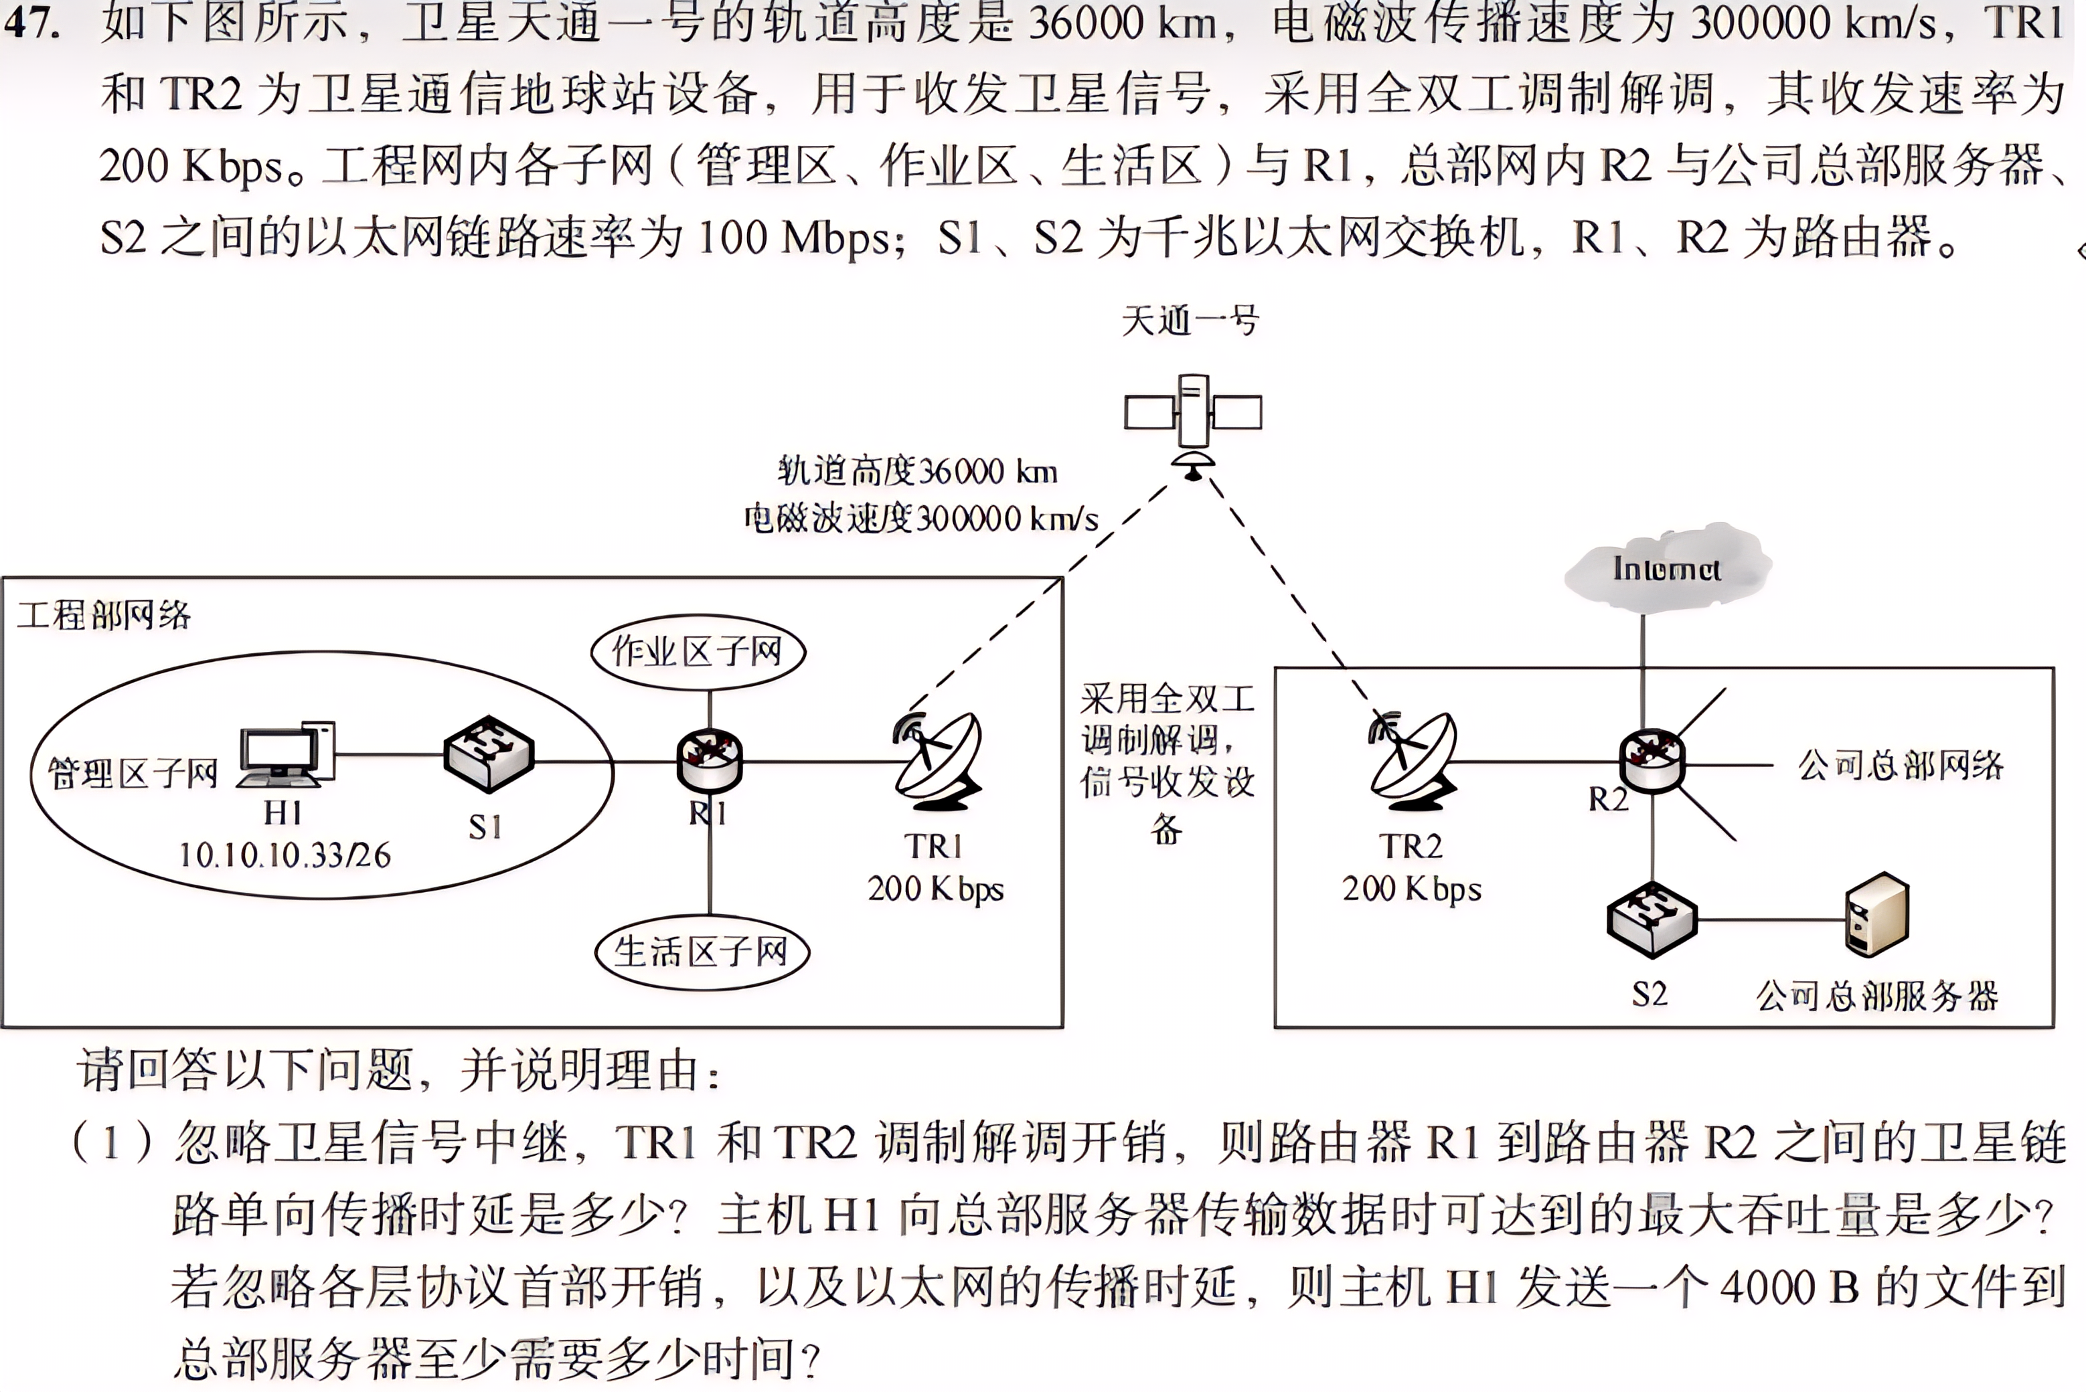
考点3 停止-等待协议、后退N帧协议与选择重传协议
2025

Slide 18
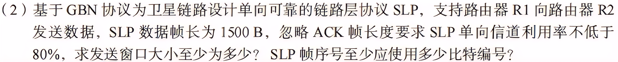
考点3 停止-等待协议、后退N帧协议与选择重传协议
2025

Slide 19
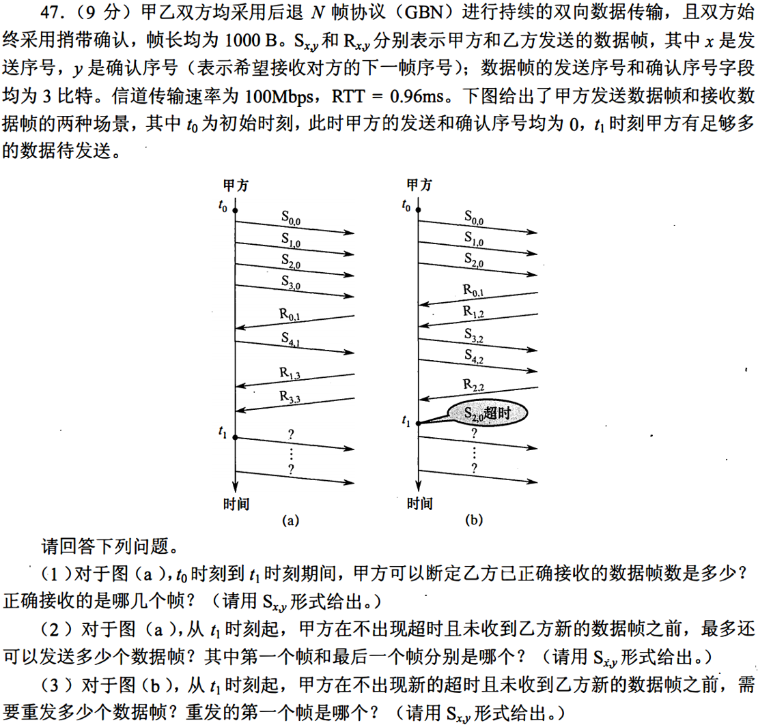
考点3 停止-等待协议、后退N帧协议与选择重传协议
2017

Slide 20
考点3 停止-等待协议、后退N帧协议与选择重传协议
2017

Slide 21
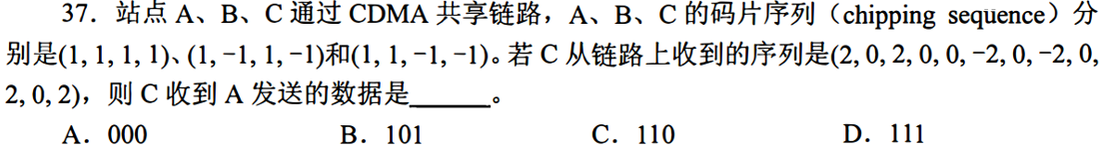
考点4 信道划分介质访问控制
2014

Slide 22
考点5 随机访问介质访问控制
2013

Slide 23
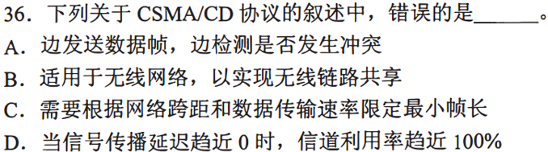
考点5 随机访问介质访问控制
2015

Slide 24
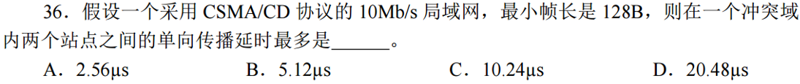
考点5 随机访问介质访问控制
2019

Slide 25
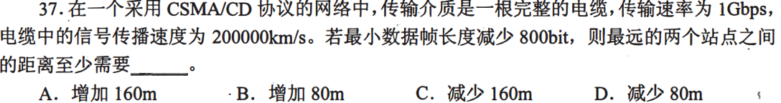
考点5 随机访问介质访问控制
2009

Slide 26
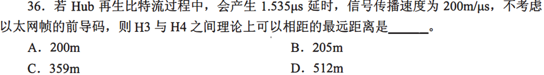
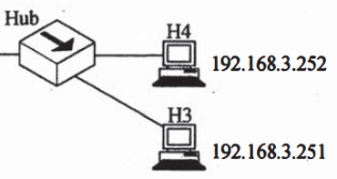
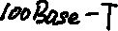
考点5 随机访问介质访问控制
2016

Slide 27
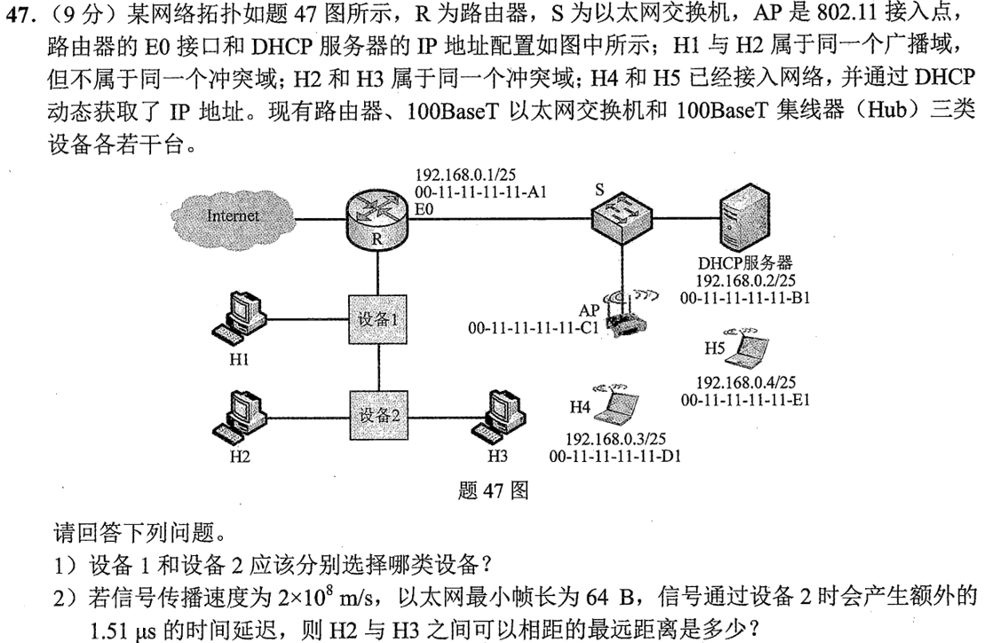
考点5 随机访问介质访问控制
2022

Slide 28
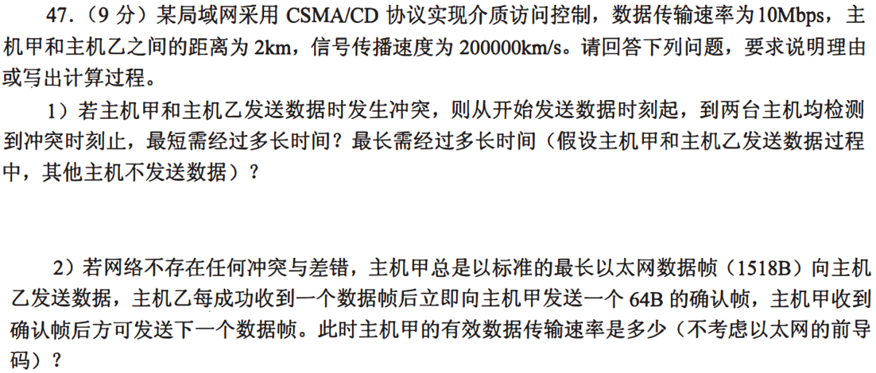
考点5 随机访问介质访问控制
2010

Slide 29
考点5 随机访问介质访问控制
2010

Slide 30
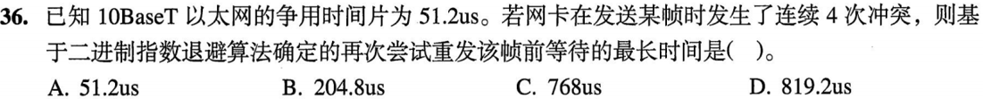
考点5 随机访问介质访问控制
2023

Slide 31
考点5 随机访问介质访问控制
2025

Slide 32
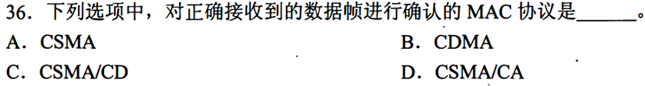
考点5 随机访问介质访问控制
2011

Slide 33
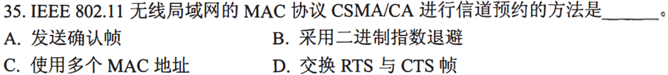
考点5 随机访问介质访问控制
2018

Slide 34
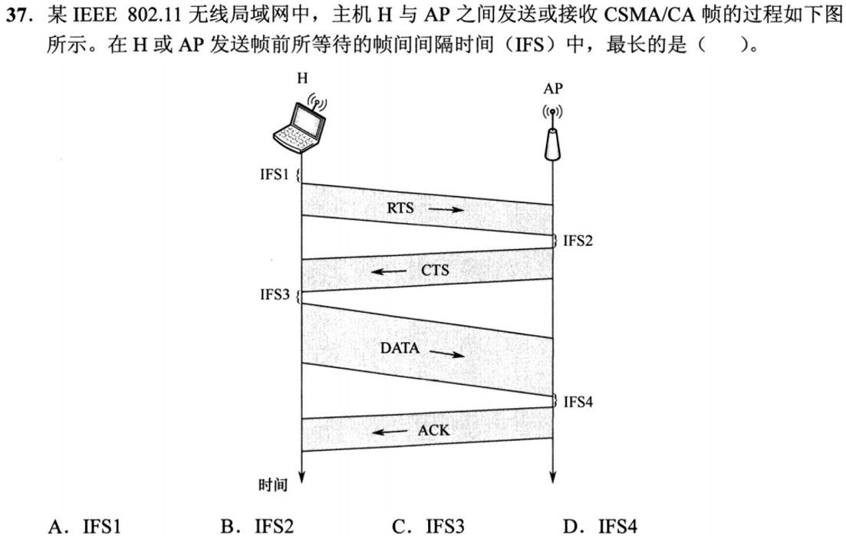
考点5 随机访问介质访问控制
2020

Slide 35
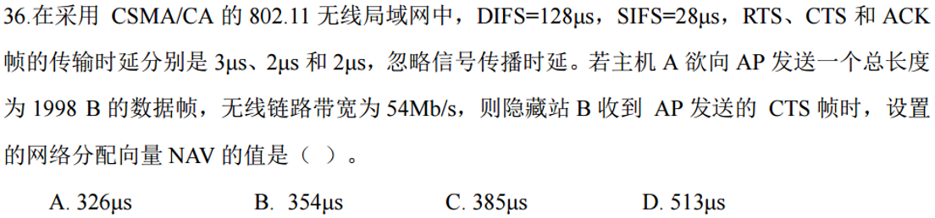
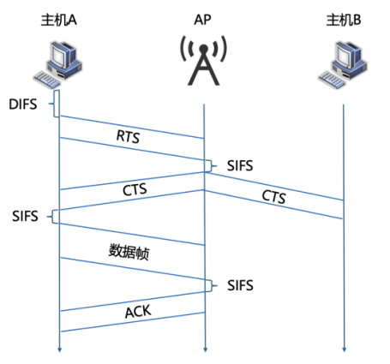
考点5 随机访问介质访问控制
2024

Slide 36
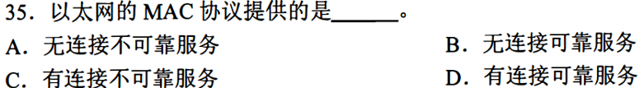
考点6 以太网与IEEE 802.3
2012

Slide 37
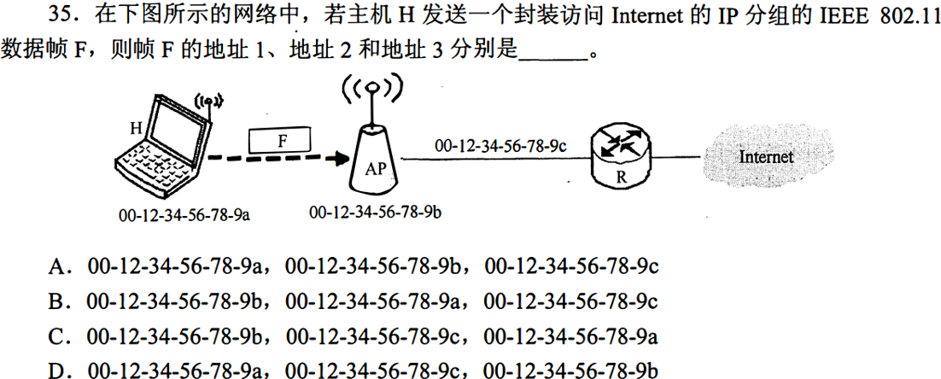
考点7 IEEE802.11 无线局域网
2017

Slide 38
考点7 IEEE802.11 无线局域网
2022

Slide 39
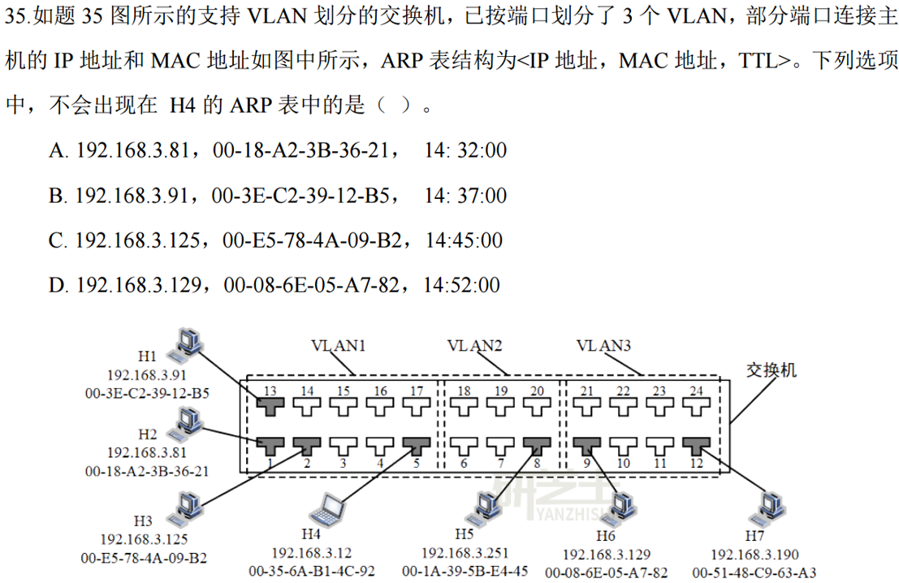
考点8 VLAN基本概念与基本原理
2024

Slide 40
考点9 以太网交换机及其工作原理
2009

Slide 41
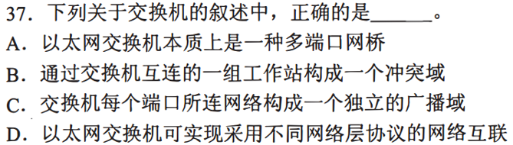
考点9 以太网交换机及其工作原理
2015

Slide 42
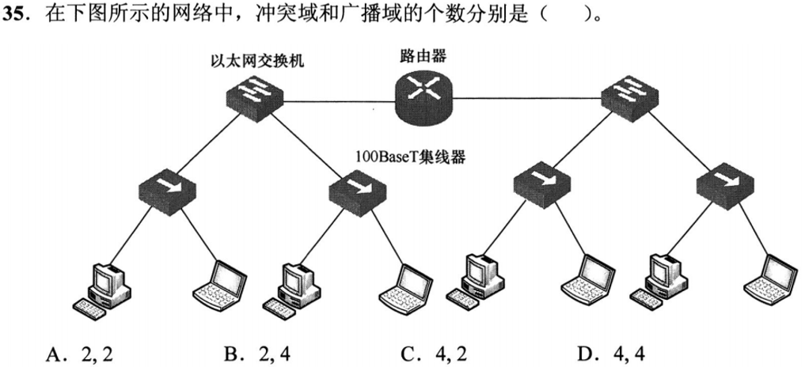
考点9 以太网交换机及其工作原理
2020

Slide 43
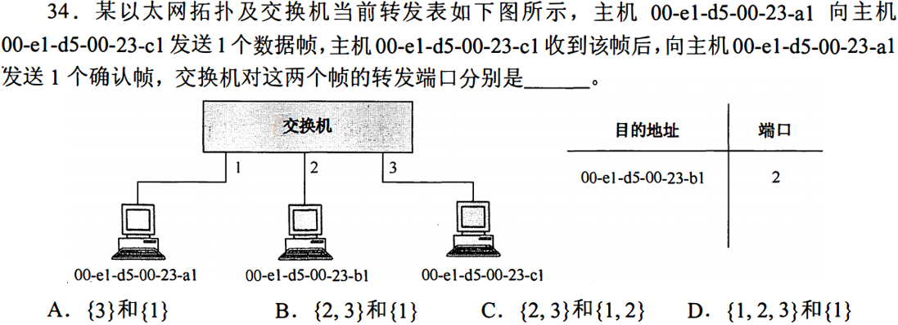
考点9 以太网交换机及其工作原理
2014

Slide 44
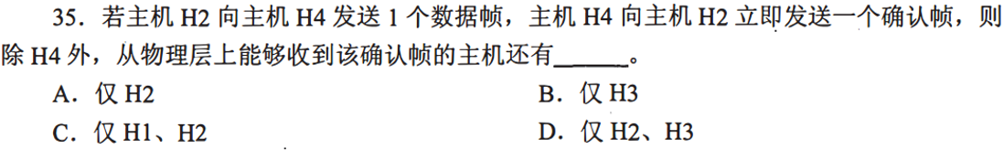
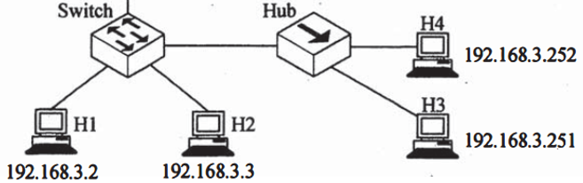
考点9 以太网交换机及其工作原理
2016

Slide 45
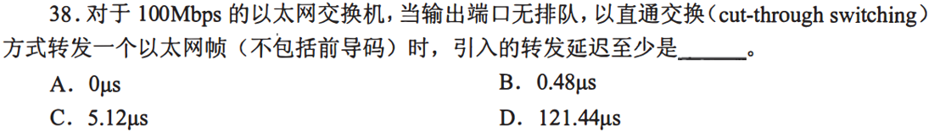
考点9 以太网交换机及其工作原理
2013

Slide 46
复习建议与命题预测
本章的考点很多，在选择题与大题中均可能进行考察，但26年不太可能针对本章单独命制大题。
最重要的考点：停止等待协议、GBN协议和SR协议，CSMA/CD协议，CSMA/CA协议，以太网和以太网交换机。
较重要的考点：数据链路层的功能，组帧，差错控制，信道划分多路访问控制，IEEE 802.11 无线局域网以及VLAN基本概念与基本原理。
具有一定可考性但尚未考过的考点：CSMA协议，轮询访问多路访问控制和PPP协议。

Slide 47

感谢您的观看
如果觉得对你有帮助的话，还请三连支持一下，非常感谢！
有什么建议或者吐槽，欢迎评论或者私聊up主，让我们共同进步！

